Slide 1



Κοινωνική Μέριμνα Φοιτητών
Πανεπιστημίου Πατρών
ΠΡΑΞΗ: «ΥΠΟΣΤΗΡΙΞΗ ΠΑΡΕΜΒΑΣΕΩΝ ΚΟΙΝΩΝΙΚΗΣ ΜΕΡΙΜΝΑΣ ΦΟΙΤΗΤΩΝ ΤΟΥ ΠΑΝΕΠΙΣΤΗΜΙΟΥ ΠΑΤΡΩΝ»

Slide 2
«Ίση Εκπαίδευση – Προσβασιμότητα για όλους»
Κεντρικός σκοπός
Υποστήριξη όλων των φοιτητών
Υποστήριξη όσων φοιτητών προέρχονται από ευαίσθητες/ ευπαθείς κοινωνικές ομάδες.
Βασικό πλαίσιο
Παροχή ισότιμης εκπαίδευσης, ευκαιριών και προσβασιμότητας.

Slide 3
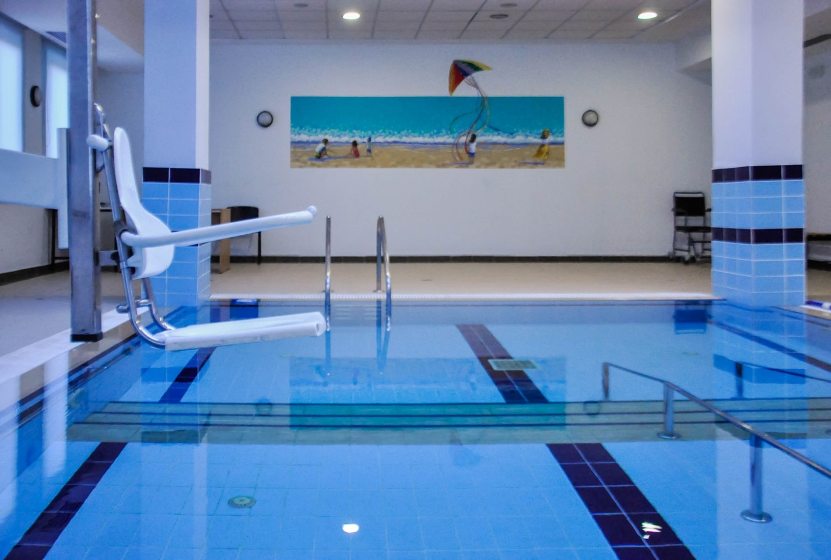


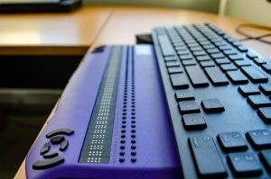


Υπηρεσίες
Ψυχοκοινωνική ενδυνάμωση/ Ψυχολογική Στήριξη
Γραφείο Ιατρικής Στήριξης - Φυσικοθεραπείες
Υποστήριξη στην εκπαιδευτική διαδικασία
Προσβασιμότητα εκπαιδευτικού υλικού – Σταθμοί εργασίας για Φοιτητές με Αναπηρία

Slide 4



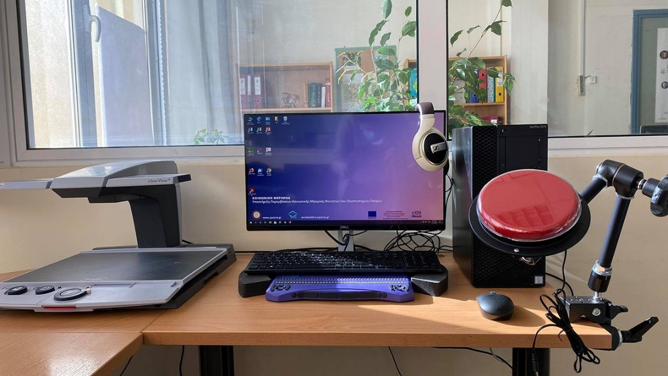


Υπηρεσίες
Επαγγελματική συμβουλευτική
Μετακίνηση φοιτητών με αναπηρία
Υποτροφίες οικονομικής ενίσχυσης
Επιμορφωτικά σεμινάρια

Slide 5
Ψυχοκοινωνική Ενδυνάμωση / Ψυχολογική Υποστήριξη
Παροχή συμβουλευτικής και ψυχολογικής στήριξης, διάγνωση και θεραπευτικές υπηρεσίες μέσω:
Ατομικών συνεδριών / Συμμετοχή σε ομάδες στήριξης και ενδυνάμωσης
Διαδικτυακά σεμινάρια - Ημερίδες ενημέρωσης και ευαισθητοποίησης σε ψυχοκοινωνικά θέματα.
Συνεργασία με τον Ψυχίατρο του Γραφείου Συμβουλευτικών Υπηρεσιών Υγείας, την Ψυχιατρική Κλινική του ΠΓΝΠ και τον ΣΟΨΥ.

Slide 6
Γραφείο Ιατρικής Στήριξης - Φυσικοθεραπείες
Στήριξη φοιτητών με αναπηρία, ιδιαίτερα εκείνων που αντιμετωπίζουν κινητικά προβλήματα.
Στήριξη φοιτητών με προσωρινά μυοσκελετικά προβλήματα ή αθλητικές κακώσεις εξαιτίας τραυματισμού ή ασθένειας.
Ιατρική υποστήριξη- Συμβουλευτική
Άσκηση - ενδυνάμωση για βελτίωση της κινητικής κατάστασης και βελτίωση της ισορροπίας
Υδροθεραπεία
Υπηρεσίες Φυσικοθεραπείας

Slide 7
Προσβασιμότητα εκπαιδευτικού υλικού – Σταθμοί εργασίας για Φοιτητές με Αναπηρία
Μετατροπή εκπαιδευτικού υλικού (σημειώσεις και συγγράματα) σε προσβάσιμες μορφές (γραφή braille, audiobooks)
Υπηρεσίες Ψηφιακής Προσβασιμότητας (ιστοτόπων και εφαρμογών)
Υποστηρικτικός εξοπλισμός για πρόσβαση σε εκπαιδευτικό υλικό (Εκτυπωτής Braille, Λογισμικό Οπτικής Ανάγνωσης Χαρακτήρων, Μεγεθυντής Κλειστού Κυκλώματος (CCTV), Τρισδιάστατος εκτυπωτής, κ.α.)

Slide 8
Επαγγελματική Συμβουλευτική
Διασύνδεση εκπαίδευσης και αγοράς εργασίας.
Διευκόλυνση ένταξης στην αγορά εργασίας.
Ενημέρωση για Μεταπτυχιακά Προγράμματα Σπουδών, υποτροφίες, προγράμματα επαγγελματικής κατάρτισης, εκπαιδευτικά σεμινάρια, συνέδρια κτλ.
Συμβουλευτική επαγγελματικής και ακαδημαϊκής σταδιοδρομίας.

Slide 9
Υποστήριξη στην εκπαιδευτική διαδικασία
Σε περίπτωση δυσκολιών στην εκπαιδευτική διαδικασία λόγω Ειδικών Εκπαιδευτικών Αναγκών (Δυσλεξία, ΔΕΠΥ, ΔΑΦ κ.α) ή ψυχοκοινωνικών δυσκολιών, πραγματοποιείται καταγραφή αναγκών και δημιουργείται εξατομικευμένο πρόγραμμα, προσαρμοσμένο στις εκάστοτε ανάγκες.
Μετακίνηση φοιτητών με αναπηρία
Παροχή μεταφοράς από τον τόπο κατοικίας τους (εντός του Δήμου Πατρέων), προς τις εγκαταστάσεις του Πανεπιστημίου Πατρών στο Ρίο και στο Κουκούλι και αντιστρόφως με ειδικά διαμορφωμένο όχημα κατόπιν αιτήματος των φοιτητών.
Υποτροφίες οικονομικής ενίσχυσης
Κάθε χρόνο χορηγούνται υποτροφίες οικονομικής ενίσχυσης σε φοιτητές που ανήκουν σε Ευπαθείς Κοινωνικές Ομάδες, βάσει οικονομικών και κοινωνικών κριτηρίων.
Επιμορφωτικά σεμινάρια
  Απόκτηση βασικών γνώσεων και δεξιοτήτων σε θέματα στήριξης και προσέγγισης Ευπαθών Κοινωνικών Ομάδων
  Ευαισθητοποίηση της Πανεπιστημιακής και Ευρύτερης Κοινότητας

Slide 10

Εθελοντικό Δίκτυο
Ύπαρξη μεγάλου εθελοντικού δίκτυο όπου οι εθελοντές είναι αρωγοί στην ομαλή ενσωμάτωση όλων των φοιτητών του Πανεπιστημίου Πατρών στην Πανεπιστημιακή Κοινότητα.
Ομάδες Εθελοντών
Ομάδα Υποστήριξης Φοιτητών ΕΚΟ
Ομάδα προσωπικών συνοδών βοηθών
Ομάδα κοινωνικών και αθλητικών δράσεων
Ομάδα Υποστήριξης στις τεχνολογίες εκπαίδευσης
Ομάδα κοινωνικών δράσεων / υποστήριξη εκδηλώσεων

Slide 11






Επικοινωνία
Γραφείο Κοινωνικής Μέριμνας
Διεύθυνση: Πανεπιστήμιο Πατρών Κτίριο Α, Πρυτανεία, Ισόγειο (Διεύθυνση Φοιτητικής Μέριμνας)
Ωράριο: Δευτέρα έως Παρασκευή 08:00-15:00
Τηλέφωνο: 2610 969696
Website: https://socialwelfare.upatras.gr/
Email: socialwelfare@upatras.gr
Facebook page: @SocialWelfareUpatras
ΠΡΑΞΗ: «ΥΠΟΣΤΗΡΙΞΗ ΠΑΡΕΜΒΑΣΕΩΝ ΚΟΙΝΩΝΙΚΗΣ ΜΕΡΙΜΝΑΣ ΦΟΙΤΗΤΩΝ ΤΟΥ ΠΑΝΕΠΙΣΤΗΜΙΟΥ ΠΑΤΡΩΝ»

Slide 12
Συνήγορος του Φοιτητή
Email: synigorosfoititi@upatras.gr
Τηλέφωνο: 2610969650
Website: https://synigorosfoititi.upatras.gr/
Ο «Συνήγορος του Φοιτητή» είναι ένας εξειδικευμένος θεσμός που αποσκοπεί στη διαμεσολάβηση μεταξύ από τη μία πλευρά των φοιτητριών και φοιτητών και από την άλλη θεσμικών οργάνων, διδασκόντων/ουσών, υπηρεσιών ή στελεχών του Πανεπιστημίου, όταν υπάρχει κάποια δυσεπίλυτη διχογνωμία, διαφοροποιημένη προσέγγιση που οδηγεί σε αποκλίνουσες εκτιμήσεις για τις ενέργειες που πρέπει να γίνουν ή κάποια καταγγελία.
Το γραφείο του Συνηγόρου του φοιτητή «δεν έχει αρμοδιότητα σε θέματα εξετάσεων και βαθμολογίας» όπως ρητά αναφέρει ο Νόμος. Πλην των ζητημάτων αυτών θα αποτελεί πάντα μια γέφυρα επικοινωνίας για:
  διευκόλυνση των φοιτητριών/ ών με τα όργανα διοίκησης και τις υπηρεσίες του πανεπιστημίου
  εξέταση και αναζήτηση λύσεων στα αιτήματα φοιτητών/τριών για θέματα που αντιμετωπίζουν με τις ακαδημαϊκές ή τις διοικητικές υπηρεσίες
  εξέταση αναφορών ή καταγγελιών των φοιτητών/τριών για την τήρηση διατάξεων και κανόνων της δεοντολογίας και της πανεπιστημιακής νομοθεσίας
  ενημέρωση των φοιτητριών/ ών για τα δικαιώματα και τις υποχρεώσεις που απορρέουν από το νομικό πλαίσιο αλλά και τα ήθη που απορρέουν από την ένταξη στην Πανεπιστημιακή Κοινότητα.

Slide 13
Επιτροπή Ισότητας των Φύλων
Αναγνωρίζοντας ως βασική δημοκρατική αρχή την ισότητα των φύλων, η Σύγκλητος του Πανεπιστημίου Πατρών προχώρησε στη συγκρότηση της Επιτροπής Ισότητας των Φύλων.
Σκοπός της Επιτροπής είναι η διασφάλιση και προώθηση της ισότιμης συμμετοχής στις εκπαιδευτικές, ερευνητικές και διοικητικές διαδικασίες του Ιδρύματος για όλα τα φύλα, η καταπολέμηση του σεξισμού, η συνδρομή σε θύματα διακρίσεων που προκύπτουν από διακριτική μεταχείριση ή παρενοχλητική συμπεριφορά, καθώς και η οργάνωση ενημερωτικών εκδηλώσεων και σεμιναρίων για θέματα φύλου.
Έως ότου ολοκληρωθεί ο σχεδιασμός της ιστοσελίδας της Επιτροπής, μπορείτε να βρείτε τις βασικές πληροφορίες για τη σύνθεση και τους σκοπούς της Επιτροπής στον ιστότοπο του Πανεπιστημίου στην καρτέλα «Πανεπιστήμιο > Διοίκηση > Επιτροπή Ισότητας των Φύλων» (https://www.upatras.gr/upatras/administration/epitropi-isotitas-ton-fylon/ ). Η ηλεκτρονική διεύθυνση της Επιτροπής είναι isotita@upatras.gr και κάθε αίτημα που θα υποβάλλεται θα αντιμετωπίζεται με εμπιστευτικότητα και εχεμύθεια.

